Slide 1









Slide 2

Налоговая политика государства

Slide 3
24 задание ЕГЭ – 4 балла
Используя обществоведческие знания, составьте сложный план, позволяющий раскрыть по существу тему «Налоги и их роль в экономической жизни общества».
Сложный план должен содержать не менее трёх непосредственно раскрывающих тему по существу пунктов, детализированных в подпунктах. Количество подпунктов каждого детализированного пункта должно быть не менее трёх, за исключением случаев, когда с точки зрения общественных наук возможны только два подпункта.

Slide 4
«Я был воспитан, что налоги – это плохо, а покупательная способность населения – хорошо», Хороших налогов не бывает». Уинстон Черчилль
«Налоги для государства – то же, что паруса для корабля. Они служат тому, чтобы скорее ввести его в гавань, а не тому, чтобы завалить его своим бременем или держать всегда в открытом море и чтоб, наконец, потопить его».
Екатерина II Великая

Slide 5
1. Понятие налога
Задание:
составить определение из набора слов:
платежи, граждане (физические лица), взимаемые, обязательные, организации, государство.

Slide 6
1. Понятие налога
Налоги – это обязательные платежи, взимаемые государством с граждан (физических лиц) и организаций.

Slide 7




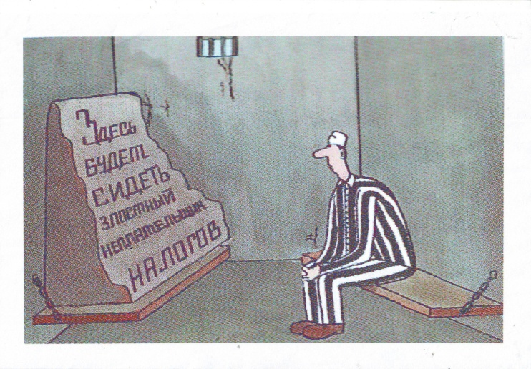
2. Признаки налога
Угадать признаки налога

Slide 8
2. Признаки налога
налог
1) Носит обязательный и принудительный характер.
2) Безвозмездность.
3) Платеж осуществляется регулярно.
4) Денежная форма уплаты.
5) Выплата в пользу государства.

Slide 9
3. Структура налога
1) Субъекты налогообложения:
Граждане (физические лица);
Организации (юридические лица)

Slide 10
3. Структура налога
2) Объекты налогообложения:
Доход;
Прибыль;
Имущество;
Реализация товаров (работ, услуг)

Slide 11
3. Структура налога
3) Налоговая ставка –
величина налога в расчете на единицу налогообложения.
Виды ставок
Твердые - на каждую единицу обложения определен фиксированный размер налога (например, 50 руб. за кв. м площади).
Процентные - с суммы дохода физического лица начисляют % налога.
Комбинированные – сочетание твердых и процентных.

Slide 12
3. Структура налога
4) Налоговая база –
сумма дохода или стоимость имущества, от которой считается налог.

Slide 13
3. Структура налога
5) Налоговые льготы –
частичное или полное освобождение определенного круга физических и юридических лиц от уплаты налогов.

Slide 14
4. Виды налогов
(по способу изъятия):
Прямые
Косвенные
Распределить примеры налогов в две колонки:
1. Акциз
2. Земельный налог
3. Налог на прибыль с фирм
4. НДС
5. Таможенные пошлины
6. НДФЛ
7. Налог на имущество
8. Налог на экспорт
9. Налог на недвижимость
10. Налог на наследство
11. Налог на роскошь
12. Транспортный

Slide 15
4. Виды налогов
(по способу изъятия):
Прямые
Косвенные
2. Земельный налог
3. Налог на прибыль с фирм
6. НДФЛ
7. Налог на имущество
9. Налог на недвижимость
10. Налог на наследство
11. Налог на роскошь
12. Транспортный
Акциз
4. НДС
5. Таможенные пошлины
8. Налог на экспорт
Обязательные платежи, взимаемые государством с доходов или имущества физических или юридических лиц
Устанавливаются в виде надбавок к цене товара или услуг

Slide 16
4. Виды налогов
(по уровню бюджета):
Федеральные | Региональные | Местные
НДС Акцизы НДФЛ Налог на прибыль организаций Налог на добычу полезных ископаемых Водный налог Сборы за пользование объектами животного мира Государственная пошлина Налог на дополнительный доход от добычи углеводородного сырья | Налог на имущество организаций Налог на игорный бизнес Транспортный налог | Земельный налог Налог на имущество физических лиц Торговый сбор Туристический налог

Slide 17
5. Функции налогов:
Фискальная (изъятие части доходов физических и юридических лиц на финансирование государственных расходов);
Регулирующая (например, при помощи изменения налоговой ставки можно поддержать какую-либо отрасль экономики).
Распределительная (социальная) (перераспределение части средств бюджета на развитие инфраструктуры и социальной сферы).
Контрольная (Отслеживание своевременности и полноты поступлений в бюджет денежных средств, внесение изменений в налоговую политику).
Автор: Назарова А.В., г. Норильск

Slide 18

7. Системы налогообложения
Сумма налога пропорциональна доходам работников
Пропорциональ-ные налоги
Прогрессивные налоги
Налог тем выше, чем выше доход
Регрессивные налоги
Налог тем выше, чем ниже доход
Автор: Назарова А.В., г. Норильск

Slide 19
Налоги – это зло или благо?

Slide 20

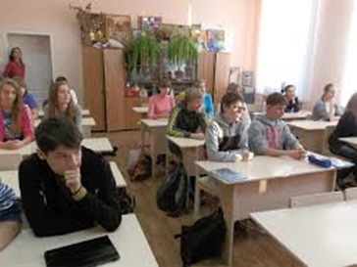

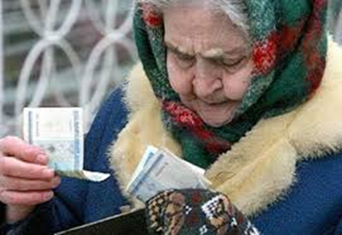



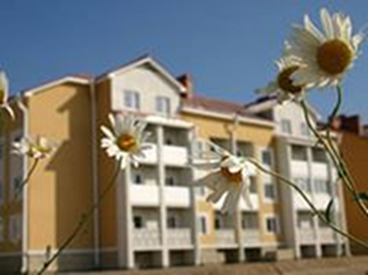
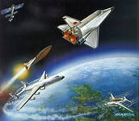


Для чего нужны налоги?
Для развития человеческого и интеллектуального потенциала нации.
Образование
Поддержка семьи и малообеспеченных
Здравоохранение
Защита
окружающей среды
Жильё
Наука
Безопасность

Slide 21
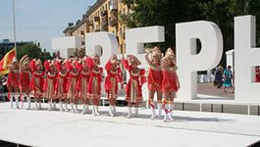
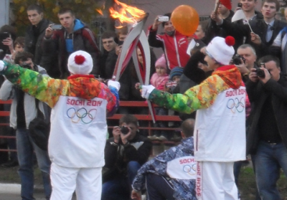



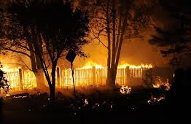



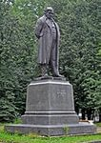
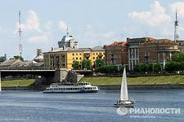
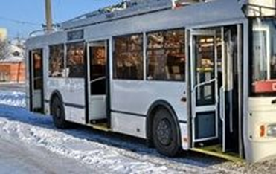
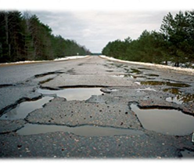
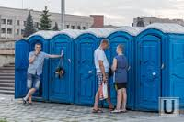
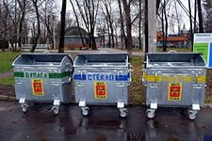
Налоги на благо страны–
это наш завтрашний день.

Slide 22
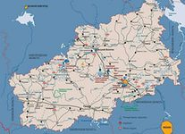

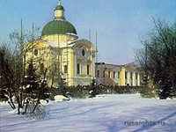
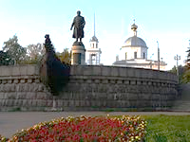
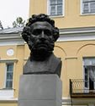
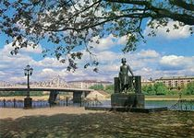
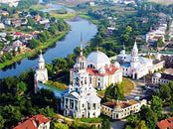
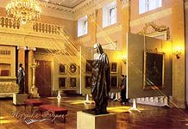
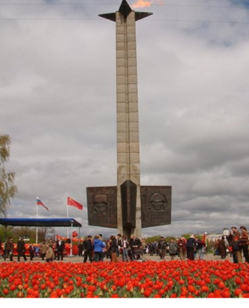
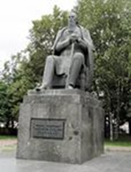
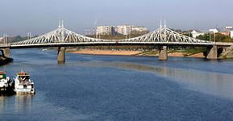
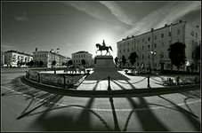
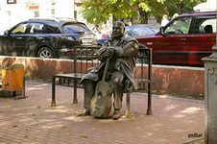
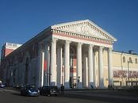
Наша страна― гордость моя! Чтобы так говорить, Нужно налоги платить.

Slide 23
Домашнее задание:
§ 21,
узнать и выписать, какие налоги платят ваши родители, определить к какому виду налогов они относятся по способу изъятия и уровню бюджета.
Составитель: Назарова А.В.

